Slide 1



全国计算机技术与软件专业技术资格（水平）考试
中级——信息安全工程师
广东财贸职业学院信安教研室
2023年4月

Slide 2
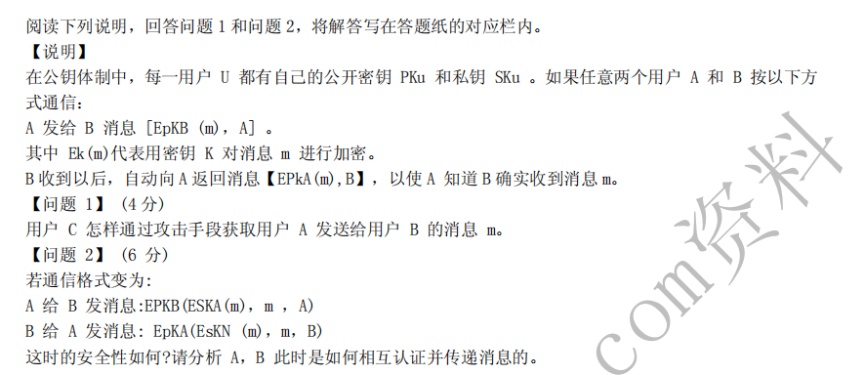
（一）2017年试题五（密码学案例题）

Slide 3
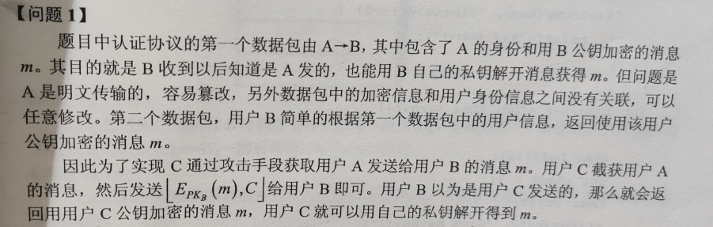
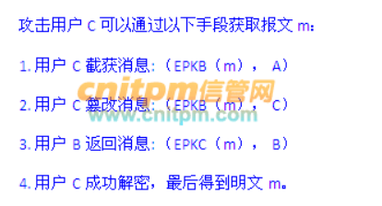
（二）2017年试题五分析——问题1
本题考查公钥密码系统和认证协议安全性的掌握情况。题目所涉及的协议由两个数据包来完成
参考答案：

Slide 4
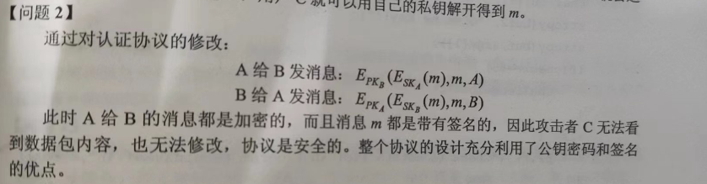
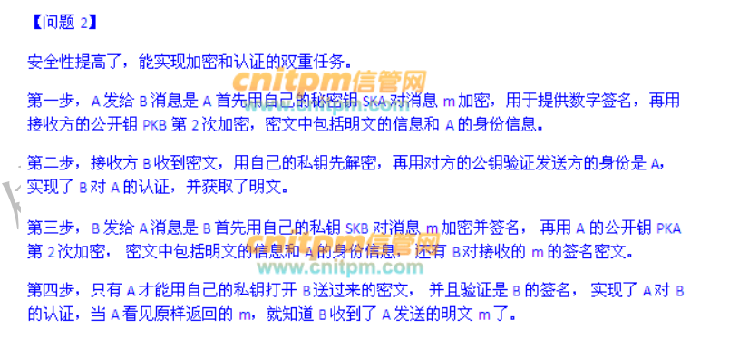
（二）2017年试题五分析——问题2
参考答案1：
此时，由于消息是用用户A的私钥签名的，而且用户无法看到其中的任何内容，包括m和A。因此用户C无法获得消息m，存在重放攻击。（2分）
用户B（只能是用户B）可以通过用用户A的公钥来验证消息的来源和完整性，如果用A的公钥解密出来的消息m和用B的私钥解密出来的消息m相同，则可认为消息确实是用户A发送的。同样用户A也可以利用EPKA（ESKB（m）,m,B）来验证用户B的身份。（4分）
参考答案2：

Slide 5
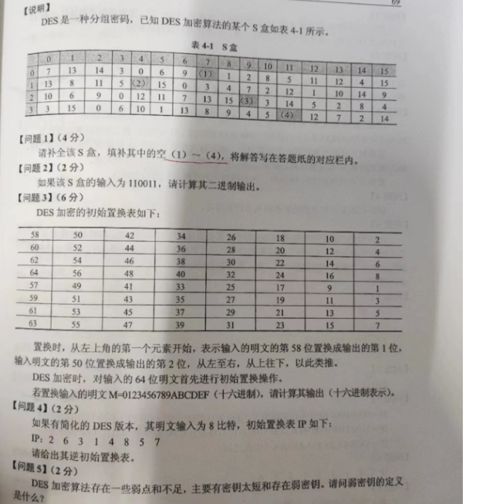
（三）2017年试题四

Slide 6
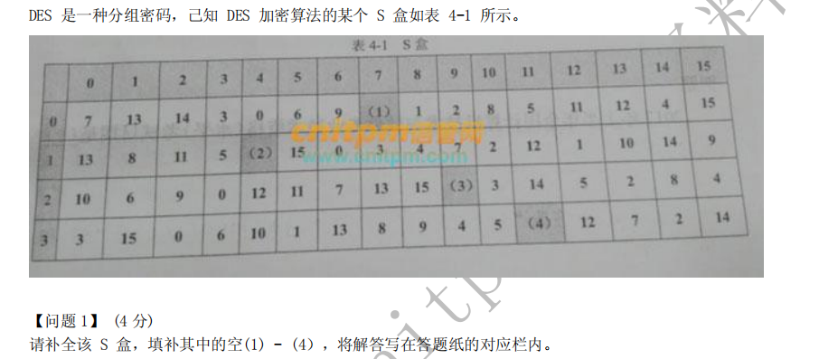
（四）2017年试题四分析——问题1
本试题四重点考查DES分组加密算法的替换和置换两类运算规则。DES加密算法是分组加密算法的典型
解析：DES加密的S盒是4行16列的形式，表格中的每一行，其取值范围都是从0到15之间的这16个数，而且每个数只出现一次。按照此规则就可以解题。
参考答案：（1）10 （2）6 （3）1 （4）11

Slide 7

（五）2017年试题四分析——问题2
解析：根据S盒的替换规则，对于S盒输入的6比特，第一和第六比特决定对应的行，第二三四五个比特确定对应的列。因此，如果该S盒的输入为110011，那对应的就是第四行第10列的元素，根据替换表可知对应的元素是4，其二进制表示是0100.
参考答案：0100

Slide 8
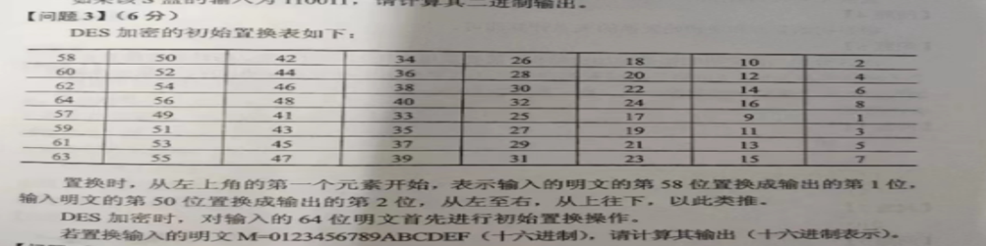
（六）2017年试题四分析——问题3
解析：DES加密的初始置换主要是打乱输入明文的顺序。具体实现时，先把明文M=0123456789ABCDEF(十六进制)转换成64比特的二进制表示，然后按照转换如下：
置换时，从左上角的第一个元素开始，表示输入的明文的第58位置换成输出的第1位，输入明文的第50位置换成输出的第2位，从左至右，从上往下，以此类推。置换完毕得到输出的64比特，再转换成十六进行表示的输出即可。
参考答案：
M=0000 0001 0010 0011 0100 0101 0110 0111 1000 1001 1010 1011 1100 1101 1110 1111
IP=1100 1100 0000 0000 1100 1100 1111 1111 1111 0000 1010 1010 1111 0000 1010 1010
IP=CC00CCFF F0AAF0AA

Slide 9
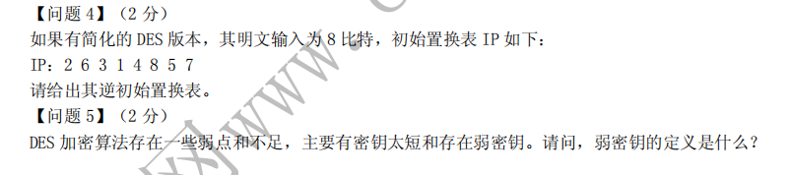
（七）2017年试题四分析——问题4、问题5
【问题4解析】：根据初始置换和逆初始置换的关系计算即可
【问题5解析】：DES分组加密采用的都是轮加密结构，需要采用多轮相同的加密。每轮加密都需要有一个子密钥参与运算。子密钥都是通过密钥调度算法从主密钥k推导出来的。若k为给定的密钥，如果由k所产生的子密钥都相同，则k称为弱密钥。
【问题4参考答案】：4 1 3 5 7 2 8 6
【问题5参考答案】：若k为给定的密钥，如果由k所产生的子密钥都相同，则k为弱密钥

Slide 10
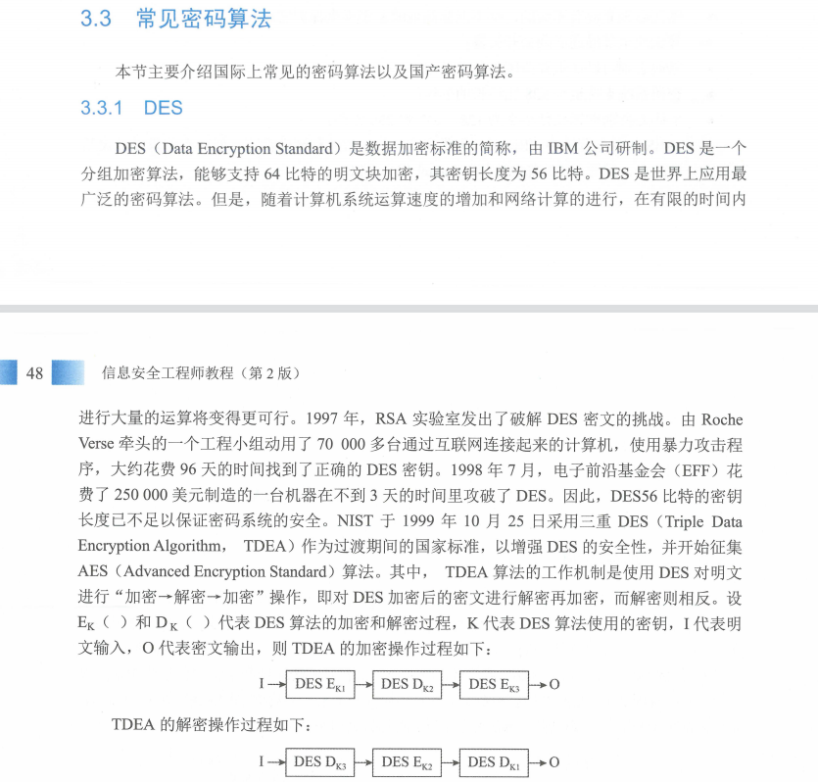
（八）DES算法知识点复习

